Slide 1
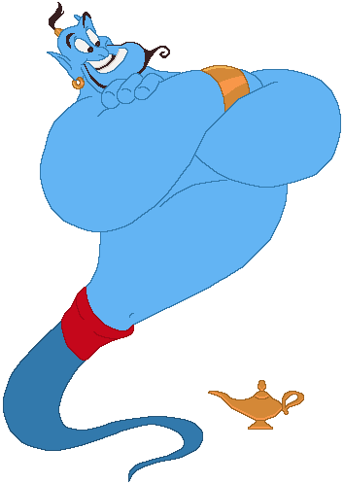
FRANÇAIS
7-classe
THÈME: POUR EXPRIMER UN SOUHAIT

Slide 2
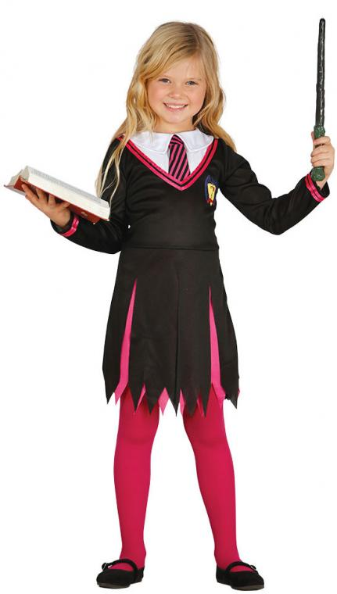
Aujourd’hui
avec vous on va ...
à s’exprimer:
– parler de ses préférences à propos des vêtements
– aider à qn à choisir des vêtements
– exprimer un souhait
– donner des conseils sur la mode
à découvrir
– Le Conditionnel de politesse
regarder une vidéo

Slide 3
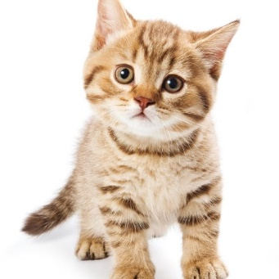
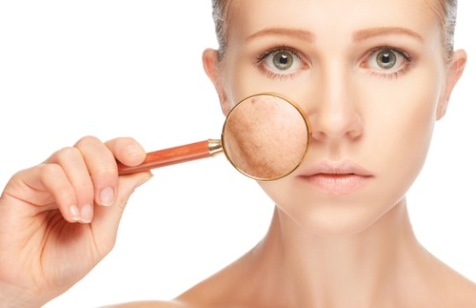

Devinez de quoi s’agit-il?
Mon premier est un animal domestique.
chat
Mon second recouvre tout le corps.
peau
On porte mon tout sur la tête.
CHAPEAU

Slide 4


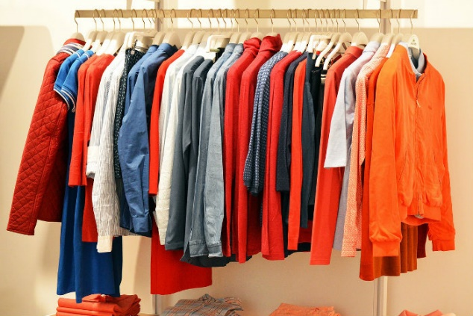
Devinez de quoi s’agit-il?
Mon premier est une lettre de l’alphabet
« V »
Mon second est un pronom personnel.
« Te »
Mon troisième ne dit pas vrai.
mentir
Je porte tout sur moi.
VÊTEMENTS
Te

Slide 5
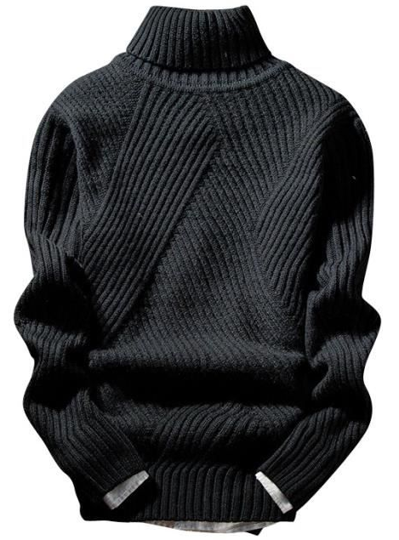
Au magasin
Laurence: Sylvie, regarde, comment tu trouves ce pull?
Sylvie: Super! C’est à la mode. Où est-ce que tu l’as acheté?
Laurence: Dans un grand magasin.
Sylvie: Pourquoi as-tu choisi le noir?
Laurence: Cette couleur me plaît. Je préfère
les vêtements sombres.
Sylvie: Bof?! Ça coûte combien?
Laurence: Pas cher. 9,20 euros.
Sylvie: Moi aussi, je voudrais acheter un pull comme
ça.
Laurence: Je peux aller avec toi pour t’aider à choisir.
Sylvie: D’accord.

Slide 6
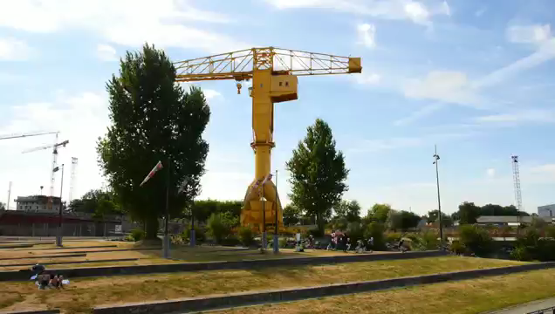
À regarder!

Slide 7
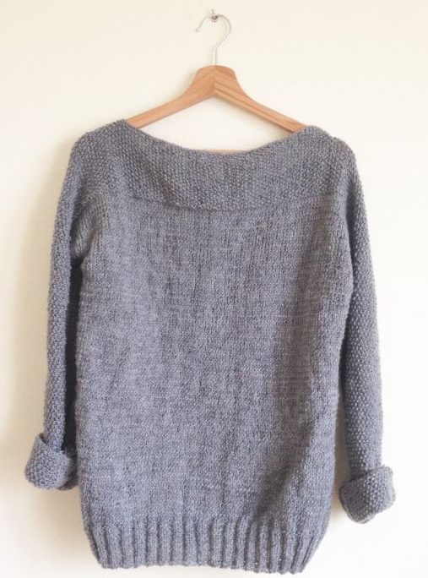
À retenir!
Comment tu trouves ce pull?
Je le trouve très classique.

Slide 8
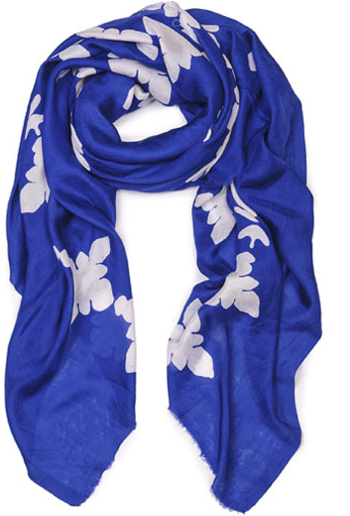
À retenir!
Comment tu trouves cette écharpe?
Je la trouve très magnifique.

Slide 9
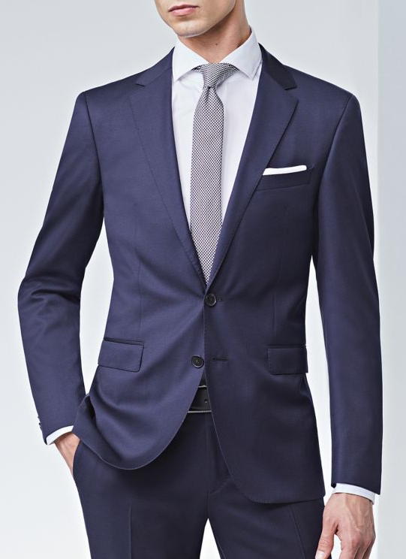
À retenir!
Comment tu trouves ce costume?
Je le trouve très classique.

Slide 10
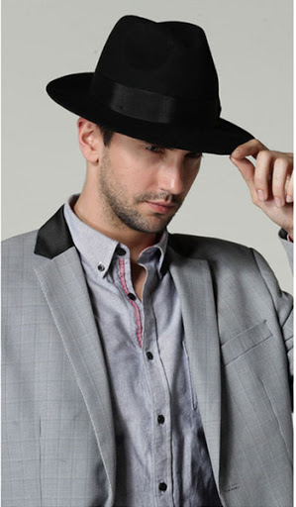
À retenir!
Il me va, ce chapeau ?
Oui, tout à fait, c’est plus retro.

Slide 11
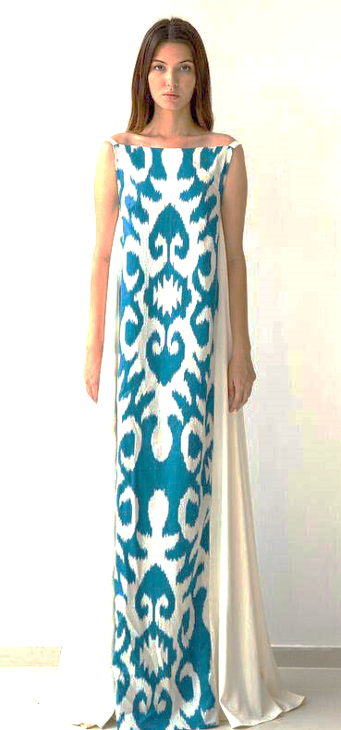
À retenir!
Qu’est ce que t’en penses de cette robe ?
Je pense qu’elle est bien solennelle

Slide 12
Exprimer un souhait
Conditionnel Présent
Pourriez-vous me prêter ce livre, s’il vous plaît?
Je voudrais un café s’il vous plaît.
Auriez-vous l’heure s’il vous plaît.
Comment le former?
Quand et comment l’utiliser?

Slide 13
Comment former le conditionnel présent?
Formation des verbes reguliers
Infinitif
terminaisons de l’imparfait
-ais
-ais
-ait
-ions
-iez
-aient

Slide 14
Manger
Conditionnel Présent
Je mangerais
Tu mangerais
Il mangerait
Nous mangerions
Vous mangeriez
Ils mangeraient
Prendre
Je prendrais
Tu prendrais
Il prendrait
Nous prendrions
Vous prendriez
Ils prendraient

Slide 15
Aller
Radical=ir-
J’irais
Tu irais
Il irait
Nous irions
Vous iriez
Ils iraient
Formation des principaux verbes irreguliers
Aller j’irais
Avoir j’aurais
Vouloir je voudrais
Pouvoir je pourrais
Devoir je devrais
Falloir il faudrais
Tenir je tiendrais
Venir je viendrais
Voir je verrais
Être je serais

Slide 16
Quand et comment utiliser le conditionnel présent?
pour exprimer un désir, un souhait, un rêve
J’aimerais partir cet été en France.
Il aimerait devenir pianiste.
pour exprimer une éventualité, une possibilité
Tu serais capable de diriger cette orchestre.
On pourrait louer une maison au bord de la mer cet été?
pour demander quelque chose polimment
Pourriez-vous m’apporter un café s’il vous plaît?
pour donner une information, sans certitude
D’après les témoins, il y aurait des bléssés

Slide 17

Exemple:
Je voudrais avoir une baguette magique.
Je voudrais être une chanteuse très connue.
Je voudrais acheter une robe de soirée.
Je voudrais devenir un bon médecin.

Slide 18
Devoir:
Composez des phrases au Conditionnel présent utilisant la construction « Je voudrais... »

Slide 19


